Slide 1
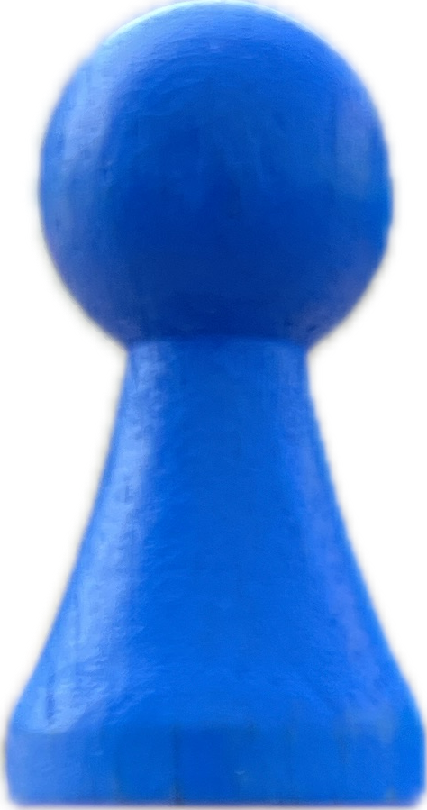
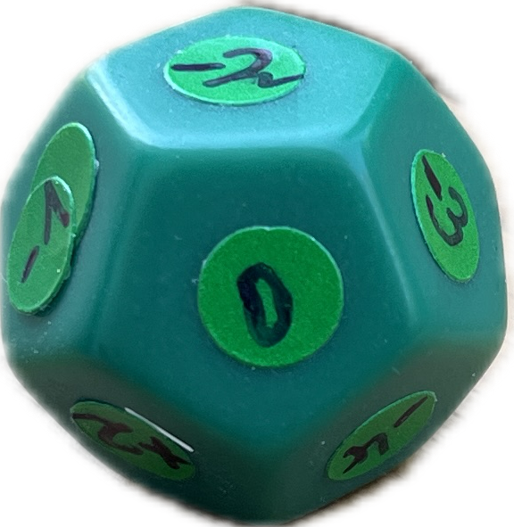

Spielplan – Plus-Minus-Spiel - Basis
Plus-Minus-Spiel
-10
-5
0
+5
+10
Mathe inklusiv mit PIKAS – 2025

Slide 2
Spielplan – Plus-Minus-Spiel – Reduktion
Plus-Minus-Spiel
-8
-2
-1
+2
-9
-6
-4
-7
-3
+1
+3
+4
+7
+6
+8
+9
-10
-5
0
+5
+10
Mathe inklusiv mit PIKAS – 2025

Slide 3
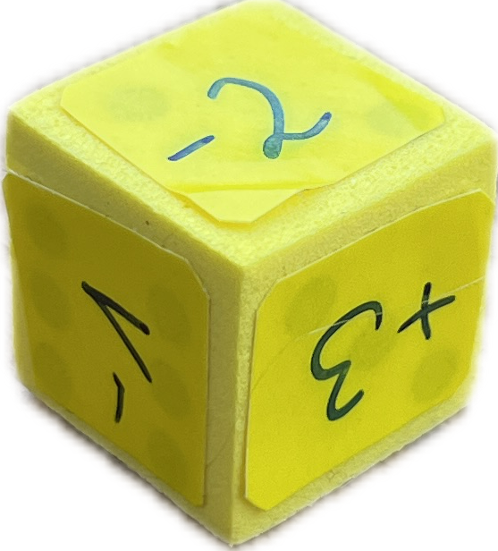
Spielplan – Plus-Minus-Spiel – individuelle Unterstützung
Plus-Minus-Spiel
-
+
-8
-2
-1
+2
-9
-6
-4
-7
-3
+1
+3
+4
+7
+6
+8
+9
-10
-5
0
+5
+10
Mathe inklusiv mit PIKAS – 2025

Slide 4
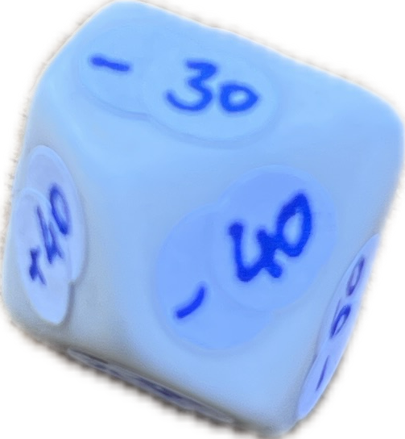
Spielplan – Plus-Minus-Spiel – Erweiterung
Plus-Minus-Spiel
-150
-100
-50
0
+50
+100
+150
Mathe inklusiv mit PIKAS – 2025

Slide 5

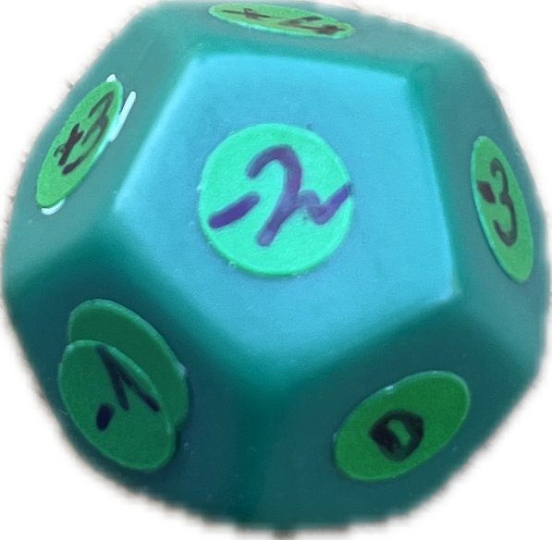
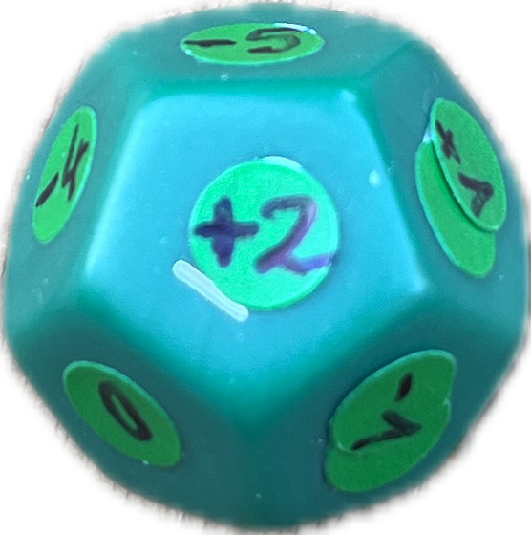

Spielregeln – Plus-Minus-Spiel – Basis + Vertiefung „Notiert euren Zug.“
Startet bei 0. Dann würfelt ihr die Länge und die Richtung des Zugs.
Bei einem negativen Vorzeichen (MINUS) zieht in Richtung -10.
Bei einem positiven Vorzeichen (PLUS) zieht in Richtung + 10.
Gewonnen habt ihr, wenn ihr entweder die kleinste Zahl -10 oder die größte Zahl +10 erreicht habt.
Notiert direkt jeden Zug.
Zählt zum Schluss noch die Anzahl der Züge, die ihr gebraucht habt.
1. Zug
2. Zug
3. Zug
4. Zug
5. Zug
6. Zug
ODER
oder
Mathe inklusiv mit PIKAS – 2025

Slide 6
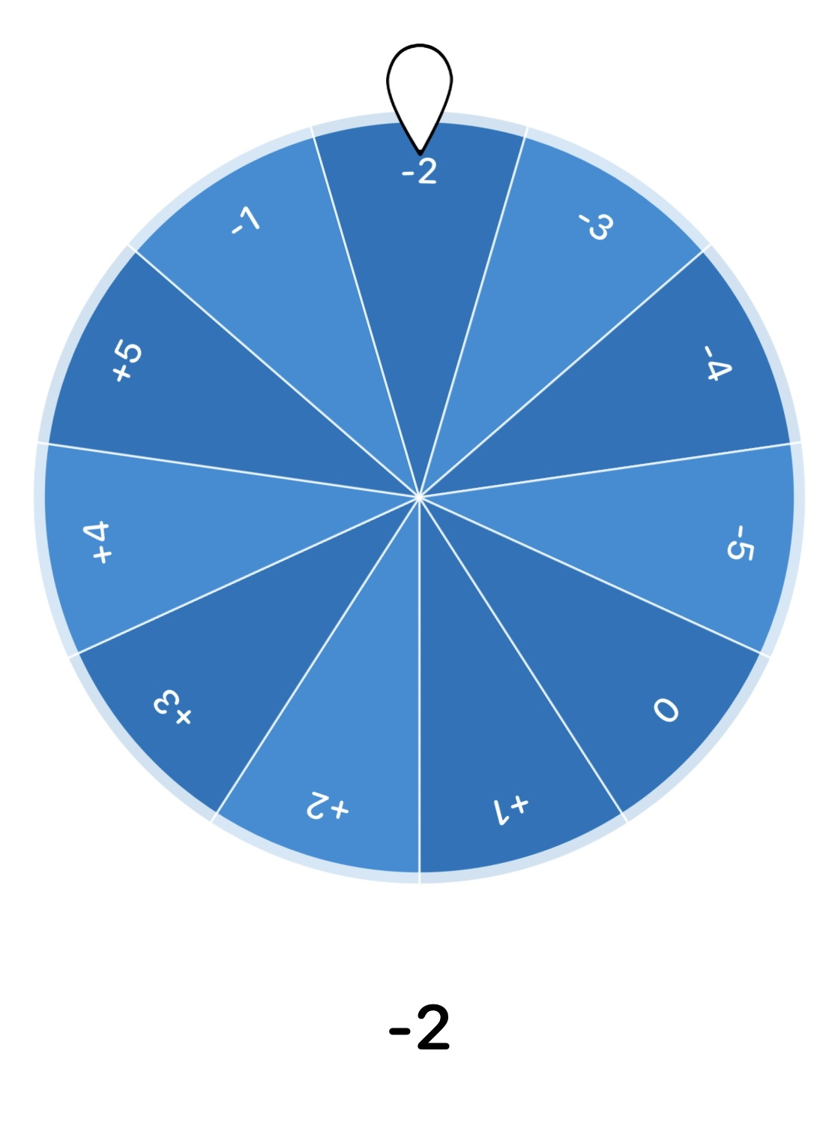
Spielregeln – Plus-Minus-Spiel – Ergänzungen – unterschiedliche Zufallsgeneratoren + Vertiefung „ Zeichnet euren Schritt als Pfeil.“
Startet bei 0. Dann ermittelt ihr die Anzahl und die Richtung des Zugs.
Startet bei 0. Dann würfelt ihr für die Anzahl und die Richtung des Zugs.
Startet bei 0. Dann zieht ihr die Anzahl und die Richtung des Zugs.
-2
Startet bei 0. Dann zieht ihr die Anzahl und die Richtung des Zugs.
Zeichnet direkt jeden Zug ein.
Zählt zum Schluss noch die Anzahl der Züge, die ihr gebraucht habt.
1. Zug
2. Zug
3. Zug
4. Zug
5. Zug
ODER
Mathe inklusiv mit PIKAS – 2025

Slide 7
Spielregeln – Plus-Minus-Spiel – Ergänzungen - Reduktion
Startet bei 0. Dann würfelt ihr die Anzahl und die Richtung des Zugs.
Startet bei 0. Dann dreht ihr für die Anzahl und die Richtung des Zugs.
MINUS
PLUS
-
+
Startet bei 0. Dann zieht ihr die Anzahl und die Richtung des Zugs.
Startet bei 0. Dann ermittelt ihr die Anzahl und die Richtung des Zugs.
-2
Mathe inklusiv mit PIKAS – 2025

Slide 8
Notationskarten – Plus-Minus-Spiel
Notationskarten – Plus-Minus-Spiel
Notationskarten – Plus-Minus-Spiel
Namen:
Start (mit Vorzeichen) | Schritt (mit Vorzeichen) | Ziel (mit Vorzeichen)
Namen:
Start (mit Vorzeichen) | Schritt (mit Vorzeichen) | Ziel (mit Vorzeichen)
Namen:
Start (mit Vorzeichen) | Schritt (mit Vorzeichen) | Ziel (mit Vorzeichen)
Mathe inklusiv mit PIKAS – 2025

Slide 9
Notationskarten – Plus-Minus-Spiel – klein
Mathe inklusiv mit PIKAS – 2025

Slide 10
Notationskarte – „Pfeile an der Zahlengeraden“ - Basis
Notationskarte – „Pfeile an der Zahlengeraden“ - Basis
Name:___________________ Datum:__________________
Name:___________________ Datum:__________________
1. Zug
__. Zug
-10
-5
0
+5
+10
-10
-5
0
+5
+10
2. Zug
__. Zug
-10
-5
0
+5
+10
-10
-5
0
+5
+10
3. Zug
__. Zug
-10
-5
0
+5
+10
-10
-5
0
+5
+10
4. Zug
__. Zug
-10
-5
0
+5
+10
-10
-5
0
+5
+10
5. Zug
__. Zug
-10
-5
0
+5
+10
-10
-5
0
+5
+10
Mathe inklusiv mit PIKAS – 2025

Slide 11
Notationskarten – „Pfeile an der Zahlengeraden“ - Erweiterung
Name:___________________ Datum:__________________
10.
10.
9.
9.
8.
8.
7.
7.
6.
6.
5.
5.
4.
4.
3.
3.
2.
2.
1.
1.
-10
-5
0
+5
+10
-10
-5
0
+5
+10
10.
10.
9.
9.
8.
8.
7.
7.
6.
6.
5.
5.
4.
4.
3.
3.
2.
2.
1.
1.
-10
-5
0
+5
+10
-10
-5
0
+5
+10
Mathe inklusiv mit PIKAS – 2025

Slide 12
Arbeitsblatt – „Auf welcher Zahl landet die Spielfigur?“ - Basis
Name:___________________ Datum:__________________
Auf welcher Zahl landet die Spielfigur? Notiert die passende Zielzahl.
  Malt Aufgaben, die besonders leicht zu lösen waren grün an und die, die besonders schwer waren in rot.
Start (mit Vorzeichen) | Schritt (mit Vorzeichen) | Ziel (mit Vorzeichen)
+ 7 | - 3
Start (mit Vorzeichen) | Schritt (mit Vorzeichen) | Ziel (mit Vorzeichen)
- 3 | + 1
Start (mit Vorzeichen) | Schritt (mit Vorzeichen) | Ziel (mit Vorzeichen)
- 4 | - 5
Start (mit Vorzeichen) | Schritt (mit Vorzeichen) | Ziel (mit Vorzeichen)
- 6 | - 4
Start (mit Vorzeichen) | Schritt (mit Vorzeichen) | Ziel (mit Vorzeichen)
+ 9 | - 4
Start (mit Vorzeichen) | Schritt (mit Vorzeichen) | Ziel (mit Vorzeichen)
- 1 | + 5
Start (mit Vorzeichen) | Schritt (mit Vorzeichen) | Ziel (mit Vorzeichen)
+ 2 | + 4
Start (mit Vorzeichen) | Schritt (mit Vorzeichen) | Ziel (mit Vorzeichen)
+ 4 | + 5
Mathe inklusiv mit PIKAS – 2025

Slide 13
Arbeitsblatt – „Auf welcher Zahl landet die Spielfigur?“ - Reduktion
Name:___________________ Datum:__________________
Auf welcher Zahl landet die Spielfigur? Notiert die passende Zielzahl.
  Malt Aufgaben, die besonders leicht zu lösen waren grün an und die, die besonders schwer waren in rot.
Start (mit Vorzeichen) | Schritt (mit Vorzeichen) | Ziel (mit Vorzeichen)
+ 5 | - 2
Start (mit Vorzeichen) | Schritt (mit Vorzeichen) | Ziel (mit Vorzeichen)
- 3 | + 1
Start (mit Vorzeichen) | Schritt (mit Vorzeichen) | Ziel (mit Vorzeichen)
- 4 | - 1
Start (mit Vorzeichen) | Schritt (mit Vorzeichen) | Ziel (mit Vorzeichen)
- 5 | 0
Start (mit Vorzeichen) | Schritt (mit Vorzeichen) | Ziel (mit Vorzeichen)
+ 5 | 0
Start (mit Vorzeichen) | Schritt (mit Vorzeichen) | Ziel (mit Vorzeichen)
- 1 | + 2
Start (mit Vorzeichen) | Schritt (mit Vorzeichen) | Ziel (mit Vorzeichen)
+ 2 | + 2
Start (mit Vorzeichen) | Schritt (mit Vorzeichen) | Ziel (mit Vorzeichen)
+ 1 | - 2
Mathe inklusiv mit PIKAS – 2025

Slide 14
Arbeitsblatt – „Auf welcher Zahl landet die Spielfigur?“ – Erweiterung 1
Name:___________________ Datum:__________________
Auf welcher Zahl landet die Spielfigur? Notiert die passende Zielzahl. Wie seid ihr vorgegangen?
Start (mit Vorzeichen) | Schritt (mit Vorzeichen) | Ziel (mit Vorzeichen)
0 | + 3 | ?
? | - 4
Wie seid ihr vorgegangen? Schreibt auf:
Start (mit Vorzeichen) | Schritt (mit Vorzeichen) | Ziel (mit Vorzeichen)
+ 8 | - 3 | ?
? | + 1
Wie seid ihr vorgegangen? Schreibt auf:
Start (mit Vorzeichen) | Schritt (mit Vorzeichen) | Ziel (mit Vorzeichen)
-2 | - 2 | ?
? | - 3
Wie seid ihr vorgegangen? Schreibt auf:
Start (mit Vorzeichen) | Schritt (mit Vorzeichen) | Ziel (mit Vorzeichen)
- 7 | - 2 | ?
? | + 2
Wie seid ihr vorgegangen? Schreibt auf:
Mathe inklusiv mit PIKAS – 2025

Slide 15
Arbeitsblatt – „Auf welcher Zahl landet die Spielfigur?“ – Erweiterung 2
Name:___________________ Datum:__________________
Auf welcher Zahl landet die Spielfigur? Notiert die passende Zielzahl. Wie seid ihr vorgegangen?
Start (mit Vorzeichen) | Schritt (mit Vorzeichen) | Ziel (mit Vorzeichen)
0 | - 5 | ?
? | - 1
Wie seid ihr vorgegangen? Schreibt auf:
Start (mit Vorzeichen) | Schritt (mit Vorzeichen) | Ziel (mit Vorzeichen)
+ 8 | - 2 | ?
? | + 5
Wie seid ihr vorgegangen? Schreibt auf:
Start (mit Vorzeichen) | Schritt (mit Vorzeichen) | Ziel (mit Vorzeichen)
-2 | + 4 | ?
? | - 3
Wie seid ihr vorgegangen? Schreibt auf:
Start (mit Vorzeichen) | Schritt (mit Vorzeichen) | Ziel (mit Vorzeichen)
- 7 | + 5 | ?
? | + 6
Wie seid ihr vorgegangen? Schreibt auf:
Mathe inklusiv mit PIKAS – 2025

